Slide 1
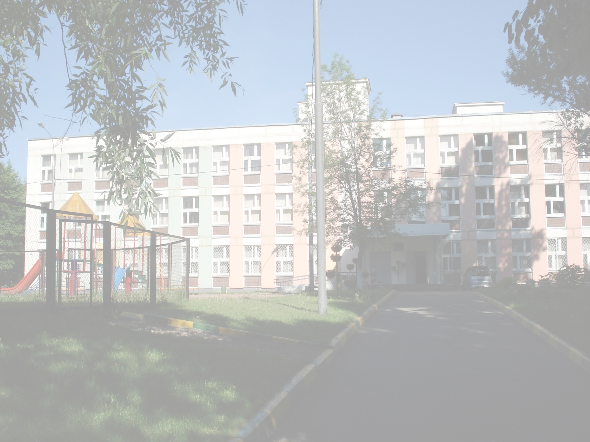
Программа развития
ГБОУ ЦЛПДО
(на 2012-2017 годы)
1
1
1

Slide 2
Программа развития государственного бюджетного образовательного учреждения Центр лечебной педагогики и дифференцированного обучения ГБОУ ЦЛПДО на 2012-2017 годы
25.03.2013
25.03.2013
2
2
2
2

Slide 3
О реализации первого этапа Программы развития ГБОУ ЦЛПДО на 2012-2017 гг. Подпрограмма «Совершенствование информационной среды»
25.03.2013
25.03.2013
3
3
3
3

Slide 4
Паспорт Программы
25.03.2013
25.03.2013
4
4
4
4

Slide 5
Наименование Программы | Программа развития государственного бюджетного образовательного учреждения Центр лечебной педагогики и дифференцированного обучения (ГБОУ ЦЛПДО) на 2012-2017 годы
Задачи Программы | 1.Выполнение работ, оказание образовательных и медицинских услуг в целях обеспечения реализации предусмотренных федеральными законами, законами города Москвы, нормативными правовыми актами Российской Федерации и Правительства Москвы полномочий города Москвы в сфере образования и оказания медицинской помощи населению. 2.Обеспечение системного научного и организационно – методического сопровождения повышения квалификации педагогических и медицинских работников ГБОУ ЦЛПДО, как условие готовности к реализации инновационных изменений в образовании и формирования конкурентоспособной личности педагога, медицинского работника и обучающегося (воспитанника). 3.Осуществление социального партнерства родителей и социума как открытой государственно – общественной системы для достижения результатов в новых условиях развития образования. 4.Формирование безопасной образовательной среды Центра, способствующей сохранению социально-психологического, духовно-нравственного и физического здоровья, психологической устойчивости всех участников образовательного процесса. 5.Реализация целостного подхода к воспитательно-образовательному и реабилитационному процессу для достижения ожидаемых результатов программы развития в формировании конкурентоспособной, самодостаточной и мотивированной личности.
Ожидаемые конечные результаты реализации Программы | Модернизация образовательной программы и учебного плана в свете новых подходов к образованию. Обновление содержания образования путем внедрения новых федеральных государственных образовательных стандартов. Инновационность профессиональной деятельности педагогического и медицинского коллектива (соответствие образовательной среды Центра критериям современного образовательного и реабилитационного учреждения) Информатизация образовательной среды: внедрение в образовательный процесс электронных учебно-методических комплексов и освоение педагогическими и медицинскими работниками Центра методов обучения, реабилитации и технологий обучения с ИКТ. Расширение взаимодействия с научными, образовательными, культурными городскими учреждениями и учреждениями здравоохранения. Позитивное влияние инновационной деятельности педагога и медицинского работника на качество образовательного и реабилитационного процесса в Центре. Совершенствование системы повышения квалификации педагогических и медицинских работников, в том числе, через организацию внутришкольного обучения. Высокая профессиональная компетентность управленческих кадров. Реализация целевых программ и проектов в образовательной и реабилитационной деятельности Центра
25.03.2013
5
5
5
5

Slide 6
2. Обеспечение системного научного и организационно – методического сопровождения повышения квалификации педагогических и медицинских работников ГБОУ ЦЛПДО, как условие готовности к реализации инновационных изменений в образовании и формирования конкурентоспособной личности педагога, медицинского работника и обучающегося (воспитанника).
25.03.2013
25.03.2013
6
6
6
6

Slide 7
5. Реализация целостного подхода к воспитательно-образовательному и реабилитационному процессу для достижения ожидаемых результатов программы развития в формировании конкурентоспособной, самодостаточной и мотивированной личности.
25.03.2013
25.03.2013
7
7
7
7

Slide 8
Ожидаемые конечные результаты реализации программы
25.03.2013
25.03.2013
8
8
8
8

Slide 9
Информатизация образовательной среды: внедрение в образовательный процесс электронных учебно-методических комплексов и освоение педагогическими и медицинскими работниками Центра методов обучения, реабилитации и технологий обучения с ИКТ.
Расширение взаимодействия с научными, образовательными, культурными городскими учреждениями и учреждениями здравоохранения.
Позитивное влияние инновационной деятельности педагога и медицинского работника на качество образовательного и реабилитационного процесса в Центре.
25.03.2013
25.03.2013
9
9
9
9

Slide 10
Совершенствование системы повышения квалификации педагогических и медицинских работников, в том числе, через организацию внутришкольного обучения.
Высокая профессиональная компетентность управленческих кадров.
Реализация целевых программ и проектов в образовательной и реабилитационной деятельности Центра
25.03.2013
25.03.2013
10
10
10
10

Slide 11
Слабые стороны
Недостаточное использование современных педагогических технологий, ИКТ в учебно-воспитательном процессе.
Недостаточное использование всех возможных ресурсов для привлечения дополнительного финансирования.
Недостаточное включение педагогов в реализацию прогрессивных образовательных проектов.
Недостаточно сильная материально – техническая база.
Недостаточный уровень использования интеллектуальных ресурсов педагогических работников и учащихся в вопросах повышения качества образования.
Недостаточное количество подпрограмм досуговых, интеллектуальных, оздоровительных, информационных.
25.03.2013
25.03.2013
11
11
11
11

Slide 12
Возможности
Адресное повышение квалификации педагогических и медицинских кадров.
Освоение и внедрение в практику работы образовательного учреждения новых технологий внутришкольного управления.
Расширение связей с общественностью, поиск социальных партнеров Центра.
Введение разнообразных инновационных педагогических технологий, форм и методов работы.
Наличие толерантной образовательной среды, обеспечивающей психологическое здоровье для учащихся, учителей и родителей
25.03.2013
25.03.2013
12
12
12
12

Slide 13
Риски
Несовпадение социального заказа государства и родителей.
Занятость родителей на работе.
Нежелание некоторых родителей заниматься воспитанием своих детей.
Несоблюдение педагогической этики, недостаточность педагогической и коммуникативной культуры.
Высокий уровень миграции учащихся из семей, приехавших в Москву из стран ближнего зарубежья.
Снижение контингента в связи с низкой рождаемостью и старением района.
Снижение финансирования развития ГБОУ ЦЛПДО.
25.03.2013
25.03.2013
13
13
13
13

Slide 14
ХАРАКТЕРИСТИКА ОЖИДАЕМЫХ РЕЗУЛЬТАТОВ РЕАЛИЗАЦИИ ПРОГРАММЫ 2012 -2017 ГГ.
25.03.2013
25.03.2013
14
14
14
14

Slide 15
Расширение взаимодействия с научными, образовательными, культурными городскими учреждениями.
Позитивное влияние инновационной деятельности педагогических и медицинских работников на качество образовательного процесса в Центре.
Совершенствование системы повышения квалификации педагогических и медицински работников, в том числе через организацию внутришкольного обучения.
Высокая профессиональная компетентность управленческих кадров.
Реализация целевых программ и проектов в образовательной деятельности ОУ
25.03.2013
25.03.2013
15
15
15
15

Slide 16
Cоциальные эффекты Программы
Как особый вид интегративных результатов, ожидаемых от реализации Программы 2012 –2017 гг., выделяются:
статус Центра как одного из лидеров в образовательной среде округа для обучения детей с ОВЗ;
корпоративная культура Центра;
удовлетворенность всех субъектов образовательного процесса и деятельности в Центре;
конкурентоспособность образовательных услуг Центра;
устойчивость социального партнерства;
здоровье обучающихся (воспитанников), педагогических, медицинских и иных работников Центра.
25.03.2013
25.03.2013
16
16
16
16

Slide 17
РЕАЛИЗАЦИЯ ПРОГРАММЫ
Основные механизмы реализации программы
Основным механизмом реализации программы развития ГБОУ ЦЛПДО является создание подпрограмм с учетом основных задач программы, включающих имеющиеся ресурсы, возможные решения в данном направлении, ответственными за их выполнение и ожидаемые результаты.
25.03.2013
25.03.2013
17
17
17
17

Slide 18
Будут разрабатываться следующие подпрограммы:
Повышение качества образования.
Открытая образовательная среда.
Внедрение ФГОС второго поколения.
Развитие системы поддержки талантливых детей.
Совершенствование педагогического и медицинского корпуса.
Совершенствование информационной среды.
Сохранение и укрепление здоровья обучающихся.
Формирование семейных ценностей.
Расширение самостоятельности Центра.
25.03.2013
25.03.2013
18
18
18
18

Slide 19
Этапы работы по Программе развития Центра
1. Аналитически-проектировочный: социально-педагогический анализ деятельности Центра, социально-педагогическое проектирование деятельности Центра в условиях инновационного развития, разработка моделей в соответствии с задачами Программы.
2. Деятельностный: планирование и реализация социально-педагогических механизмов, используемых в Программе развития, установление параметров оценки их эффективности. Внедрение и апробация разрабатываемых моделей.
3. Обобщающий: оценка эффективности моделей, анализ результатов работы по программе, обобщение, систематизация и распространение опыта работы по реализации Программы.
25.03.2013
25.03.2013
19
19
19
19

Slide 20
Подпрограмма развития «Совершенствование информационной среды» Сроки реализации 2012–2017 гг.
Целевое назначение
1.Создание оптимальных условий, обеспечивающих рост профессиональной компетентности и личностных достижений педагогических и медицинских работников, реализацию их интеллектуально-творческого потенциала
2.Сбор и интеграция всех видов информационных, аналитических, прогнозных и учебно-методических ресурсов, создаваемых в процессе обучения и развития учащихся
3.Создание единого информационного пространства Центра, повышение качества образования путем широкого внедрения инновационных педагогических и медицинских технологий.
4.Повышение доступности информационно-образовательных ресурсов для педагогических и медицинских работников, обучающихся Центра
Повышение качества управления персоналом и образовательным процессом в целом.
Качественная диагностика работы Центра.
101
25.03.2013
25.03.2013
20
20
20
20

Slide 21
Задачи подпрограммы
Эффективное использование современных образовательных и информационных технологий
Создание условий для широкого внедрения в учебную и воспитательную работу Центра информационно-коммуникационных технологий.
Создать условия для освоения всеми членами педагогического коллектива Центра компьютерной грамотностью и ИКТ.
Создание медиатеки для использования в учебной и воспитательной работе.
Установка программ «Консультант», других программ, повышающих эффективность управления.
Обеспечение доступности качественного образования
25.03.2013
25.03.2013
21
21
21
21

Slide 22
Ожидаемые результаты
Повышение качества образования за счет использования современных образовательных технологий и повышения доступности информационно-образовательных ресурсов.
Повышение качества образования за счет применения в работе инновационных педагогических технологий.
Повышение уровня обученности учащихся.
Повышение качества управленческой деятельности.
Руководители рабочей группы: Козлова Ольга Владимировна, Малыгина Елена Владимировна, Галкина Екатерина Михайловна, заместители директора по УВР, Клементьев В.В.- руководитель структурного подразделения.
25.03.2013
25.03.2013
22
22
22
22

Slide 23
Этапы работы
25.03.2013
25.03.2013
23
23
23
23

Slide 24
Совершенствование информационной среды
Этапы | Содержание | Результаты
Аналитически-проектировочный этап работы | 2012-2013 уч.год Анализ состояния информационной среды Центра. Анализ материально-технических возможностей Центра. Создание нормативной базы в области информатизации образовательной среды Центра. Анализ условий повышения качества образовательного процесса в ИКТ - насыщенной среде (на основе анализа опыта работы лучших школ округа, города) Разработка концепции формирования информационной среды Центра как фактора повышения качества образовательного процесса Центра. Создание системы использования ИКТ в учебной и внеклассной работе. Проектирование деятельности рабочих групп по разработке циклов уроков (включая междисциплинарные уроки) с использованием ИКТ. Научно-методический семинар «Проектирование и проведение междисциплинарных уроков и элективных курсов с использованием ИКТ» | Систематизация научно-методических материалов по анализу и синтезу условий повышения качества образовательного процесса в ИКТ - насыщенной среде. Создание плана модернизации информационной сети Центра. Организация курсов для команды Центра по совершенствованию компьютерной компетентности. Методические рекомендации по формированию ИС Центра Описание алгоритмов профессионально-педагогической деятельности по разработке циклов уроков и элективных курсов в виде технологической карты
25.03.2013
25.03.2013
24
24
24
24

Slide 25
Деятельностный этап работы | 2013-2014; 2014-2015 уч. год Разведение сети Интернет во все аудитории Центра. Совершенствование материально-технической базы информатизации Центра. Разработка УМК для цикла уроков (включая междисциплинарные) и элективных курсов как компонентов ИС Центра. Организация внутришкольной курсовой системы для повышения уровня ИКТ-компетентности Апробация циклов уроков и элективных курсов. Подготовка материалов для составления коллекции УМК и методических рекомендаций по их использованию в образовательном процессе с целью повышения его качества Создание единой информационно-образовательной среды | Доступность сетевых образовательных ресурсов для всех участников образовательного процесса Повышение информационной компетентности всеми участниками образовательного процесса Систематизация материалов, создание медиатеки Создание и работа сайта Центра, участие в поддержке сайта «Два берега», «Дневник.ру»
Обобщающий этап работы | 2015-2016; 2016-2017 уч. год Обобщение опыта работы в рамках направления «Информатизация» Создание электронных портфолио учащихся Создание условий для самостоятельной работы учителей и учащихся со средствами ИКТ, Организация и контроль доступа в Интернет-пространство Поддержка работоспосоюности информационных баз данных (Школьный офис, Статистика, 1С: библиотека Модернизировать и развивать информационно-технологическое оборудование Центра. Оборудовать компьютерами рабочие места педагогов | Создание современной школьной информационной образовательной среды. Повышение качества образования. Создание медиатеки методических разработок уроков и внеурочных мерориятий. Организация доступа к мультимедийным ресурсам Техническая поддержка внутришкольных и Интернет-проектов учителей и учащихся Реализация проекта «Один ученик - один компьютер»
25.03.2013
25.03.2013
25
25
25
25

